Slide 1

Diagnostiek

Slide 2
Wat kun je onderzoeken?
Urine
Ontlasting
Sputum
Wonden
Slijmvliezen

Slide 3
Urine
Observeren van:
Geur / kleur / hoeveelheid / helderheid
Specifieke klachten:
Pijn, jeuk, branderigheid, incontinentie, bloed, pus, troebel etc.

Slide 4
Wat kan je ontdekken?
Urineweginfectie
Nierstenen
Tumoren
Diabetes
Beschadiging nieren
SOA test
Doping
Zwangerschap

Slide 5
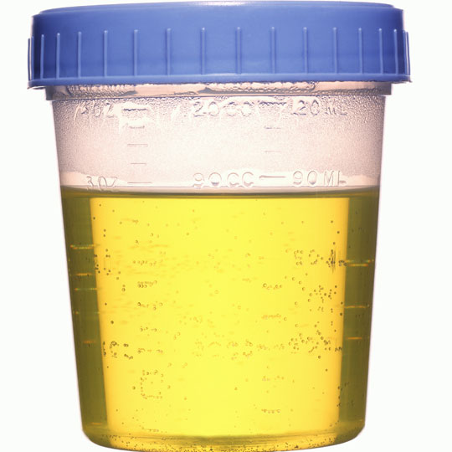
Hoe vang je de urine op?
Spontane urine
Gewassen midstream
Katheterurine

Slide 6
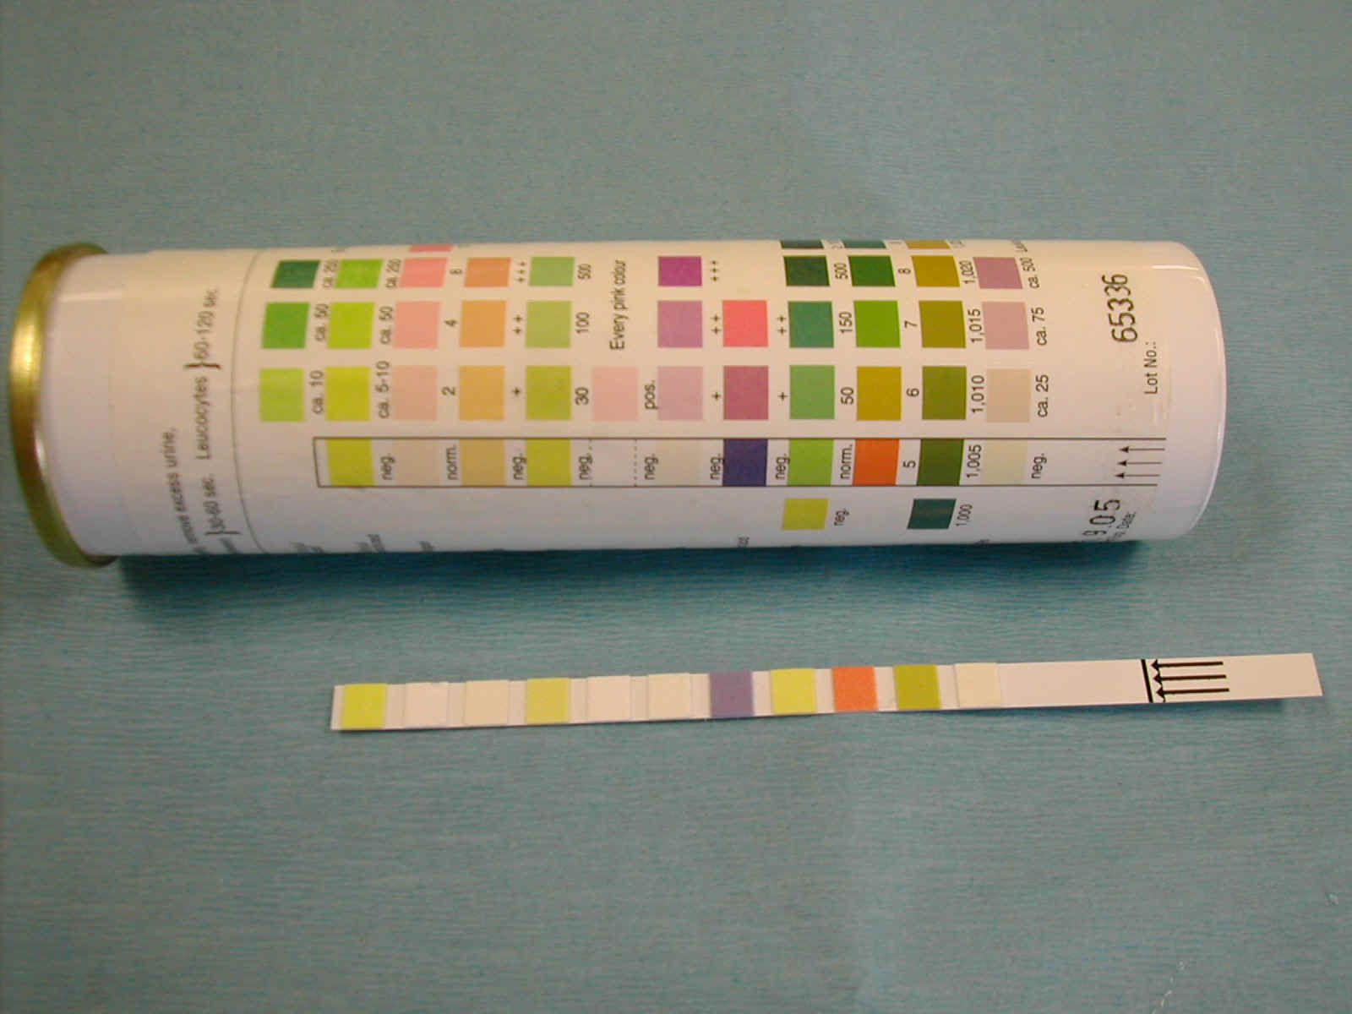
De uitslag
 zuurgraad
 glucose
 ketonen
 leukocyten
 nitriet
 eiwit
 bloed

Slide 7
Ontlasting
Observeren van:
Kleur / geur / hoeveelheid / aspect
Specifieke klachten:
Aambeien, pijn, bloed, winderigheid, darmkrampen, obstipatie etc.

Slide 8
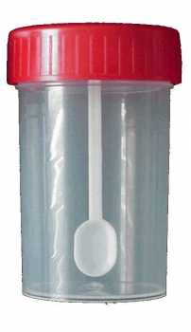
Ontlasting
Observeren van:
Kleur: donkerbruin glanzend
Drop of druivensap: zwart
Vlees of cacao: dof bruin
Wortelen, bieten, tomaten: rood
Spinazie: groen
Rabarber, veel melkproducten: geel

Slide 9
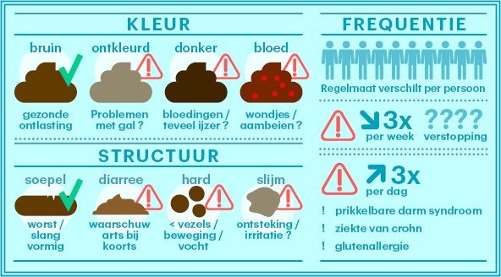
Ontlasting
Maar let op:
Grijswit (stopverf): leverafwijkingen
Rood: Bloedingen vlak bij endeldarm of aambeien
Zwart: Bloeding hoger in maag/darmkanaal
Erwtensoep: bij tyfus

Slide 10
Wat kan je ontdekken?
Darminfecties
Maden / spoelwormen / lintwormen
Bloed bij bijvoorbeeld poliepen of darmtumor

Slide 11
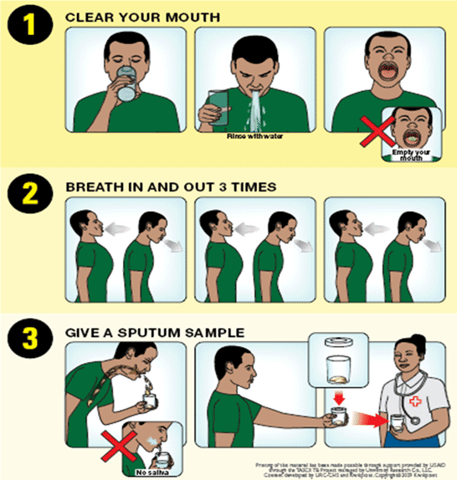
Sputum
Observeren van:
Kleur / hoeveelheid / geur / taaiheid
Specifieke klachten:
Hoesten, pijn, bloed etc.

Slide 12
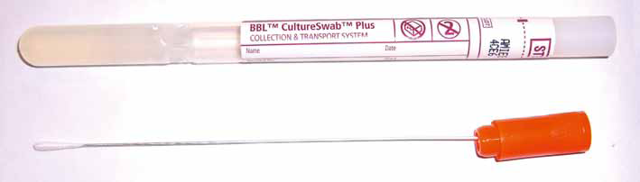
Wondkweek afnemen
Onderzoeken op:
welke micro-organismen de genezing van een wond belemmeren om een doelgerichte behandeling te kunnen starten.
Specifieke klachten:
pijn, warmte, zwelling, roodheid, functieverlies en koorts

Slide 13
Regels
Bewaar op de juiste temperatuur
Werk hygiënisch en zo nodig aseptisch
Juiste opvangpotjes en evt. envelop
Juiste gegevens
Let op privacy
Alleen CITO (spoed) in opdracht arts.

